Slide 1
생성자와 소멸자
최광훈
전남대학교 전자컴퓨터공학부

Slide 2
목차
생성자
정의 및 호출
기본 생성자
생성자 호출 순서

Slide 3
생성자 (Constructor)
객체지향 프로그래밍
3
생성자 (멤버 함수)
객체를 선언할 때 자동으로 호출
객체를 초기화
객체의 멤버 변수들을 초기화
Ex. 초기화된 멤버 변수 값들의 유효성 검사
DayOfYear의 month의 범위 : 1 <= month && month <= 12
생성자를 통한 객체 초기화의 장점
별도의 함수 (ex. Initialize())를 두어 객체를 초기화하는 경우, 실수로 이 함수를 호출하지 않을 가능성
상속 관계에 의해 많은 멤버 변수를 갖는 객체의 경우 초기화 과정이 매우 복잡할 수 있음

Slide 4
생성자 정의
객체지향 프로그래밍
4
생성자를 정의하는 방법
클래스와 동일한 이름을 갖는 멤버 함수
반환 값의 타입을 지정하지 않음
생성자는 일반적으로 public 멤버로 선언함
그 외에는 다른 일반 멤버 함수를 정의하는 방법과 동일
예
Class DayOfYear
{
public:
/* 반환타입 없음 */ DayOfYear (int monthValue, int dayValue);
// Constructor initializes month and day
…
private:
…
};

Slide 5
생성자 정의
객체지향 프로그래밍
5
생성자 오버로딩
오버로딩 멤버 함수와 동일한 방식으로 정의
오버로딩 생성자를 호출하면 오버로딩 해결에 따라 선택
예: class DayOfYear
{
public:
DayOfYear (int monthValue, int dayValue);
DayOfYear ( );
…
private:
…
};

Slide 6
생성자 구현
객체지향 프로그래밍
6
멤버 함수를 구현하는 동일한 방법으로 생성자를 구현
/* 반환 타입 없음 */ DayOfYear::DayOfYear (int m, int d)
{
month = m;
day = d;
}
/* 반환 타입 없음 */ DayOfYear::DayOfYear() {
month = 1;
day = 1;
}
Note
반환값의 형을 지정하지 않음
(::) 연산자를 사용해서 클래스 이름과 생성자 이름을 지정

Slide 7
생성자 구현
=> 멤버 변수를 초기화할 생성자를 선택할 때
초기화 섹션이 반드시 필요하다.
객체지향 프로그래밍
7
초기화 섹션
초기화 코드를 작성하는 방법
매개변수 리스트와 함수 블록 사이에 위치
(:) 로 시작해서 멤버 변수들의 리스트를 콤마로 분리
각 멤버 변수 다음에 괄호를 두어 초기화할 값을 지정
예: DayOfYear::DayOfYear (int monthValue, int dayValue)
: month(monthValue), day(dayValue)
{
…
}

Slide 8
생성자 호출
객체지향 프로그래밍
8
객체를 선언 (생성자를 묵시적으로 호출)
DayOfYear date1, date2 (5,5)
클래스의 멤버들을 저장할 수 있는 메모리 할당
클래스 생성자를 실행해서 멤버 변수를 초기화
생성자를 잘못 사용한 예
객체를 통해 생성자를 호출할 수 없음 (cf. 생성자를 명시적으로 호출)
date1.DayOfYear(7, 4); // 컴파일 에러
date2.DayOfYear(5, 5); // 컴파일 에러
매개변수가 없는 생성자를 호출할 때 빈 괄호 ()를 사용하지 않음
MyClass myclass (); // 컴파일러는 myclass 함수 원형을
// 선언한 것으로 간주

Slide 9
생성자 호출
객체지향 프로그래밍
9
생성자를 명시적으로 호출
생성자를 호출하면 새로운 객체를 생성해서 반환함
예: DayOfYear holiday (1,1);
holiday = DayOfYear (12,25); // 생성자 DayOfYear(int,int) 호출
holiday = DayOfYear (); // 생성자 DayOfYear() 호출
객체를 통해 멤버 함수를 호출하는 방식과 다른 방식

Slide 10
기본 생성자
객체지향 프로그래밍
10
기본 생성자 (Default Constructor)
매개 변수가 없는 생성자
예) DayOfYear::DayOfYear() {
month = 1;
day = 1;
}

Slide 11
기본 생성자
객체지향 프로그래밍
11
기본 생성자 자동 추가
프로그래머가 클래스의 생성자를 정의하지 않으면 컴파일러가 기본 생성자 (default constructor)를 만들어 추가
예: class Table { // 기본 생성자 Table::Table() { }을 추가
int i;
int vi[10];
};
Table table; // 컴파일러가 추가한 기본 생성자를 호출
프로그래머가 생성자를 정의하면 컴파일러는 기본 생성자를 추가하지 않음
예: class Table {
…
public:
Table (int a[], int size);
};
Table table; // 기본 생성자가 없어서 컴파일 에러

Slide 12
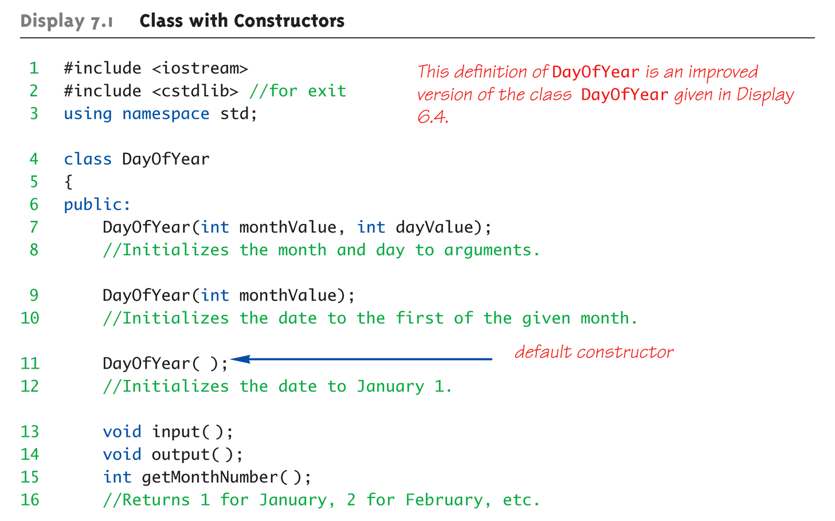
생성자 예제 : Display 7.1 [1/3]
H1: 용어?
객체지향 프로그래밍
12

Slide 13
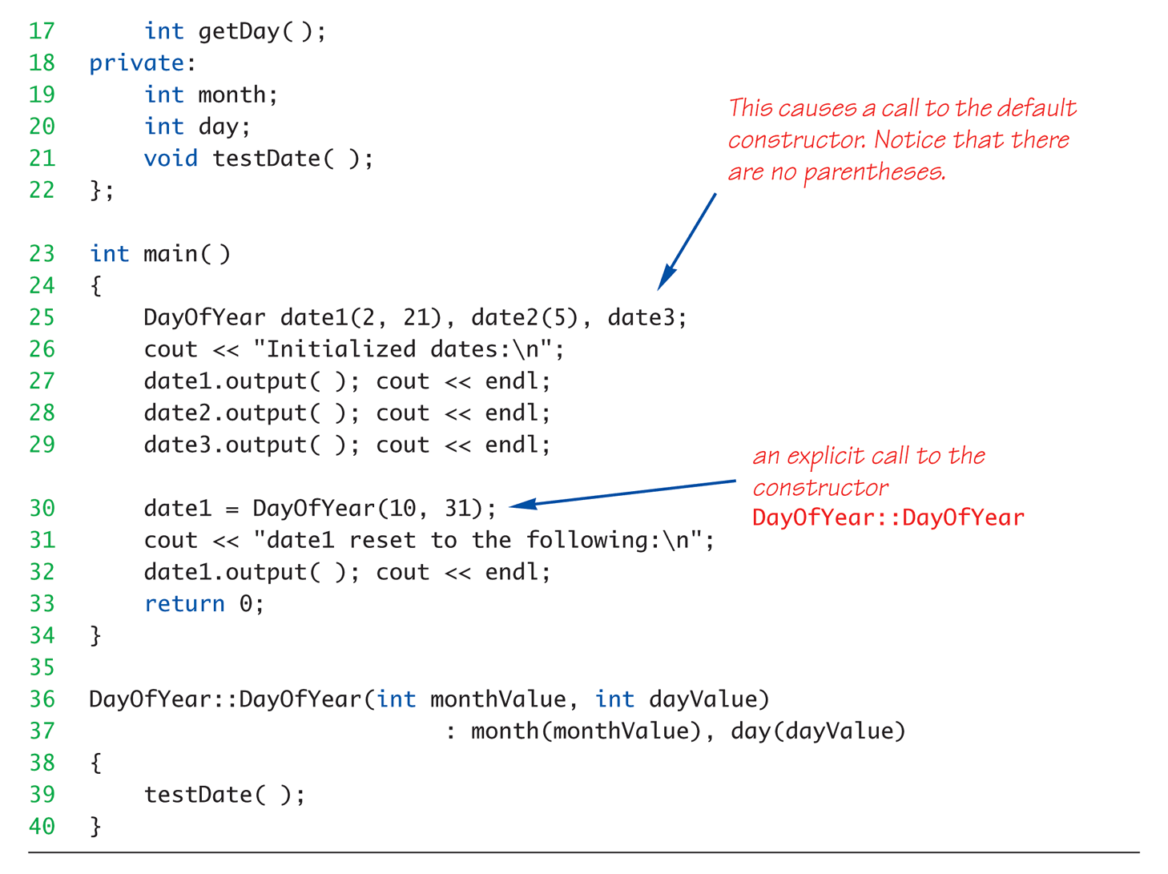
생성자 예제 : Display 7.1 [2/3]
H2: 각 객체 선언에서 호출되는 생성자?
H3:
H2에서의 생성자 호출 방식과 비교하면?
H4: 용어와 의미?
객체지향 프로그래밍
13

Slide 14
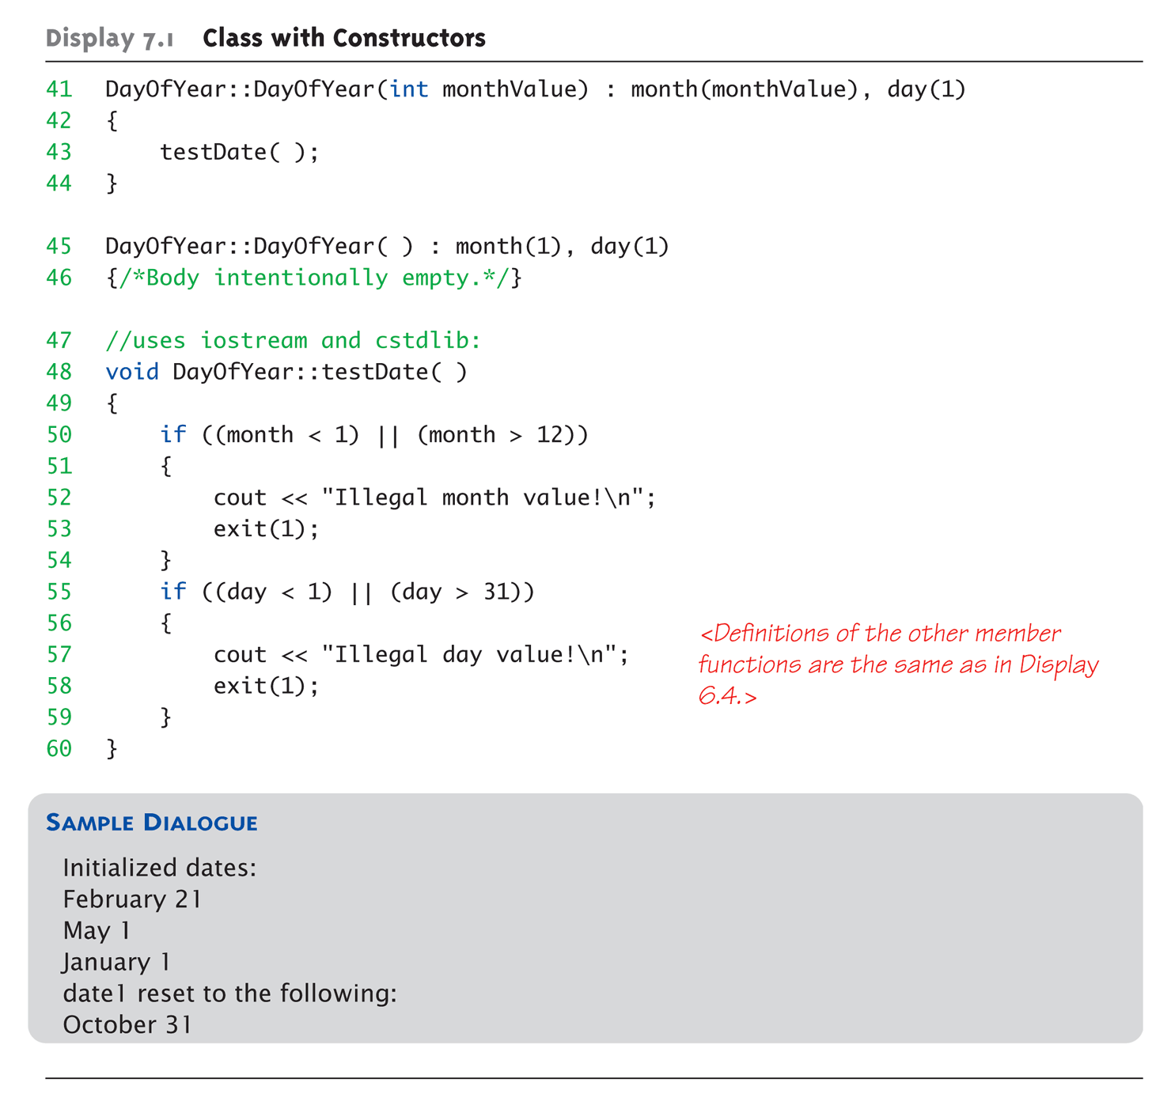
생성자 예제 : Display 7.1 [3/3]
H5
H6
객체지향 프로그래밍
14

Slide 15
클래스 형을 갖는 멤버 변수
객체지향 프로그래밍
15
일반적으로 멤버 변수는 기본 데이터 형 (int, double 등) 뿐만 아니라 클래스 형으로 선언될 수 있음
예: class DayOfYear { class Holiday {
… DayOfYear date;
}; public:
…
};
Holiday 객체 생성 시 여러 생성자가 관여되어 초기화 과정이 복잡함
Holiday 객체를 만들면 Holiday의 생성자와 DayOfYear의 생성자 중 어느 것을 먼저 실행하는가?
클래스 형을 갖는 멤버 변수가 둘 이상일 때 어떤 멤버 변수의 생성자를 먼저 실행하는가?
초기화 섹션에서 클래스 형의 멤버 변수를 초기화하는 방법?
초기화 섹션에 나열된 멤버 변수 순서와 클래스 멤버 변수 순서 중 어느 것을 기준으로 초기화하는가?

Slide 16
클래스 형을 갖는 멤버 변수
객체지향 프로그래밍
16
객체의 초기화 과정
클래스 생성자 보다 멤버의 클래스 생성자를 먼저 실행
멤버가 선언된 순서대로 각 멤버의 클래스 생성자를 호출
초기화 섹션에 나열된 순서보다 클래스 멤버 선언 순서가 우선
클래스 형 멤버는 묵시적으로 초기화 될 수 있지만, 기본 데이터 형을 갖는 멤버는 필요한 경우 명시적으로 초기화 해야 함.
예: class A { A::A( )
B obj_b; : obj_b(1,’D’), obj_c(), prim_d(0)
C obj_c; { /* Empty definition */ }
int prim_d;
A(); // 클래스 B의 생성자를
}; // B(int, char)로 가정
A obj_a;
// obj_a 객체 선언에서, A의 기본 생성자를 호출 → 실인자 1과 ‘D’ 를 받는 B의 생성자 호출하고 실행 → C의 기본 생성자 호출하고 실행 → A의 기본 생성자를 실행

Slide 17
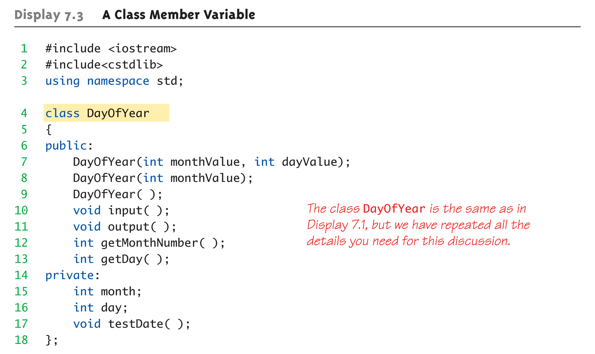
클래스 멤버 변수 예제 [1/5]
객체지향 프로그래밍
17

Slide 18
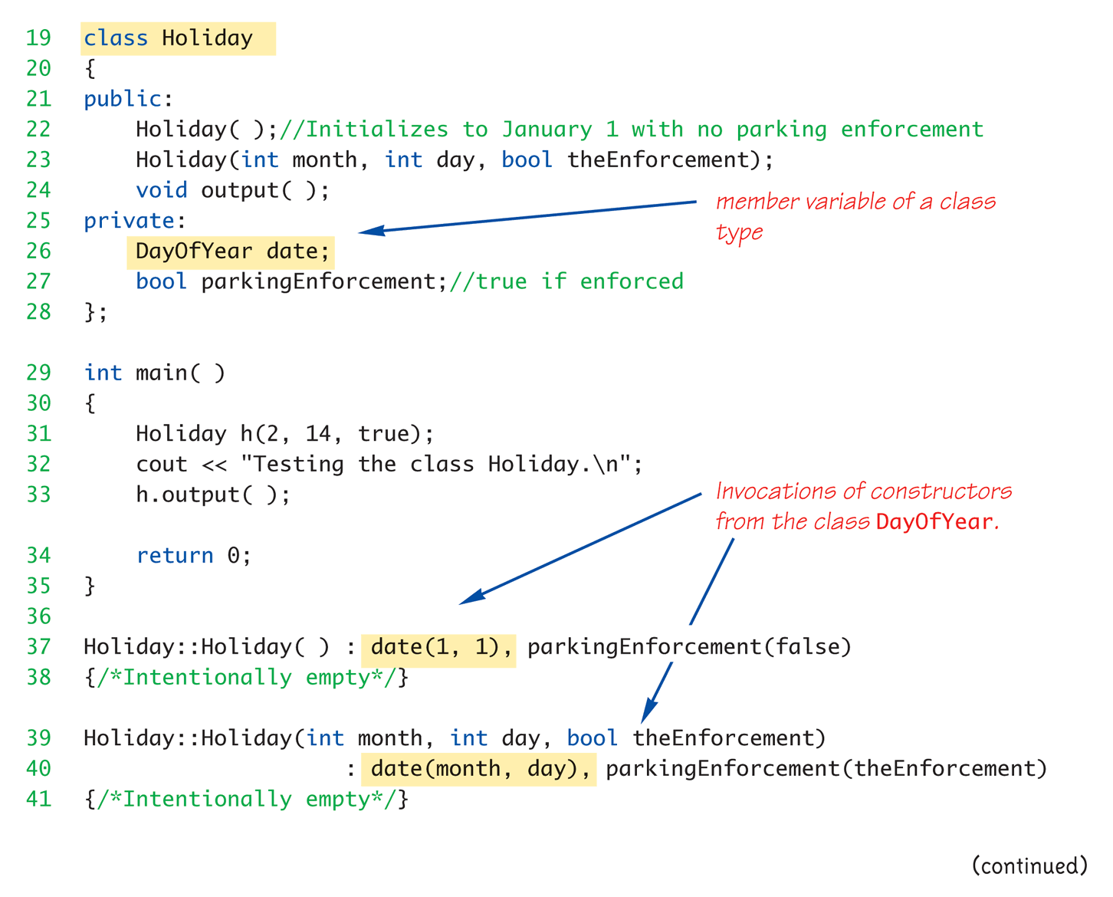
클래스 멤버 변수 예제 [2/5]
H7: Line 31에서 객체 h를 선언할 때 실행되는 코드 순서를 나열하면?
객체지향 프로그래밍
18

Slide 19
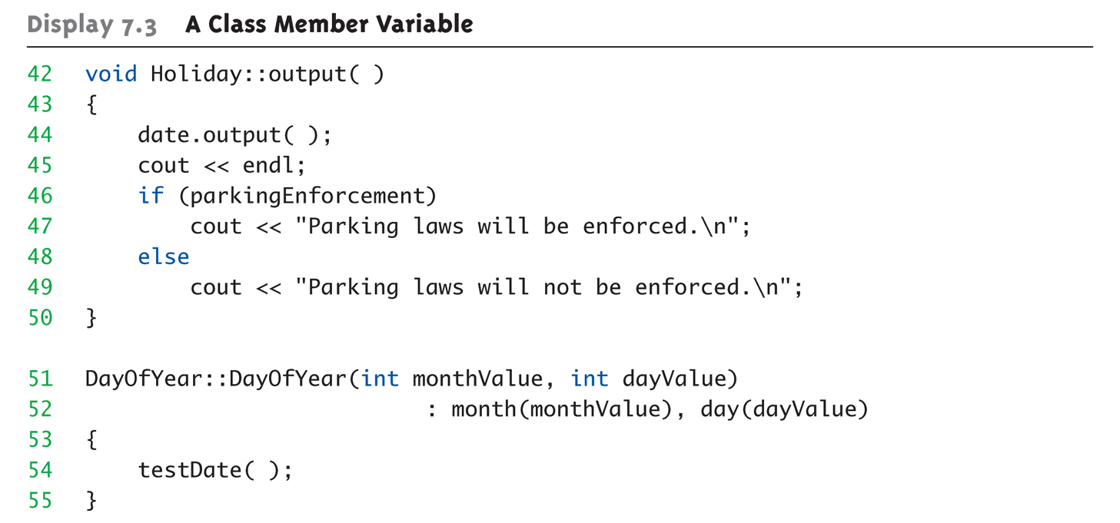
클래스 멤버 변수 예제 [3/5]
객체지향 프로그래밍
19

Slide 20
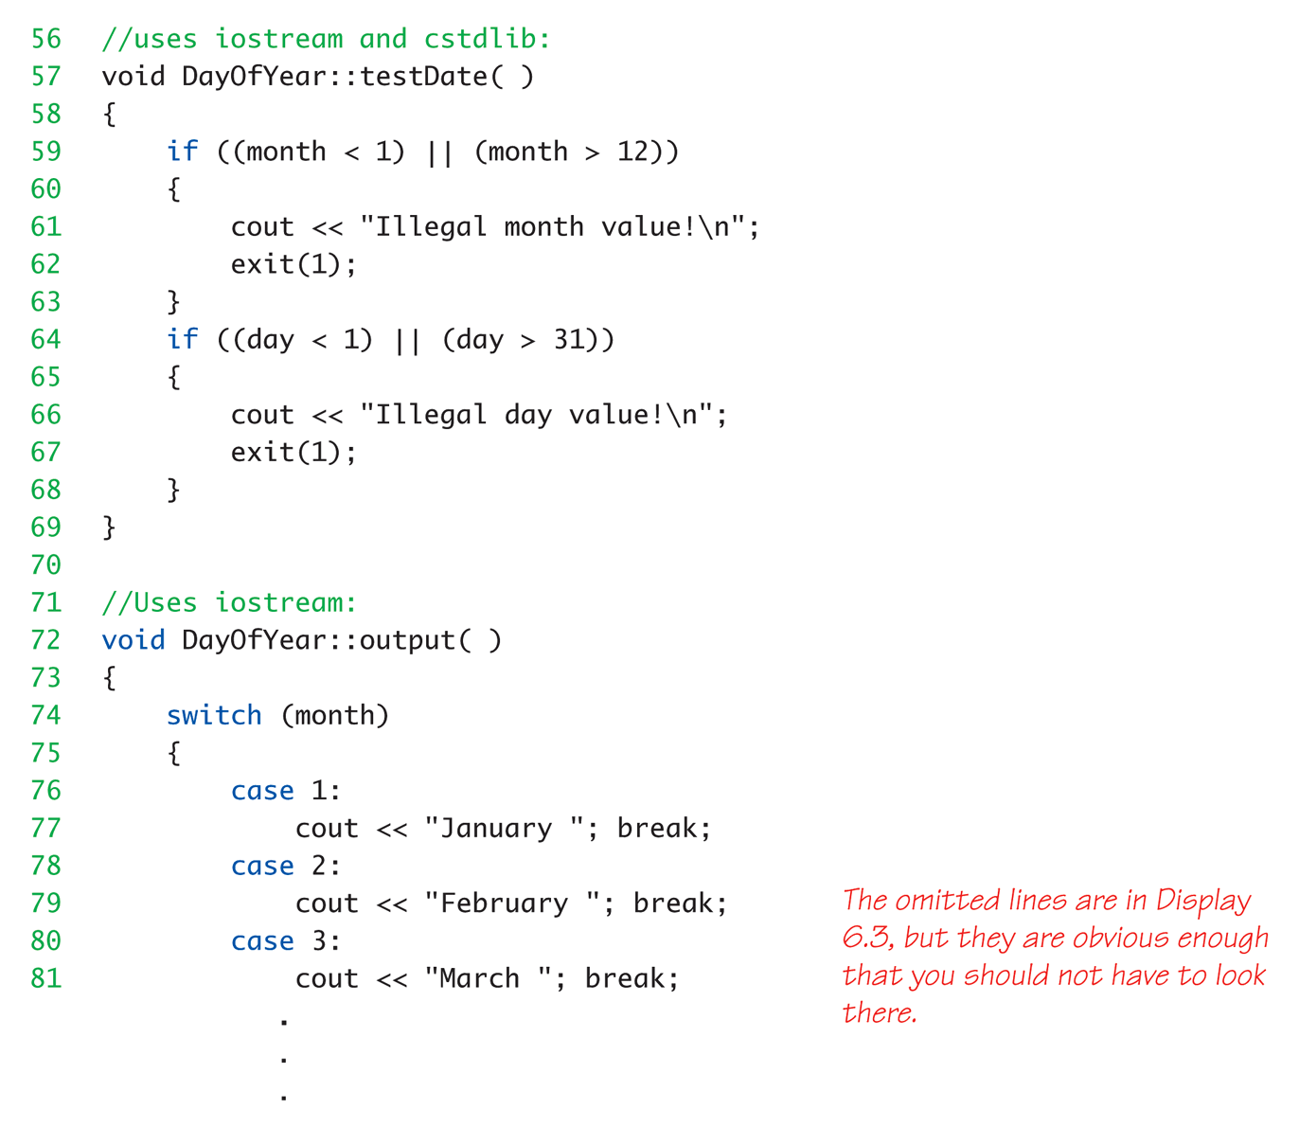
클래스 멤버 변수 예제 [4/5]
객체지향 프로그래밍
20

Slide 21
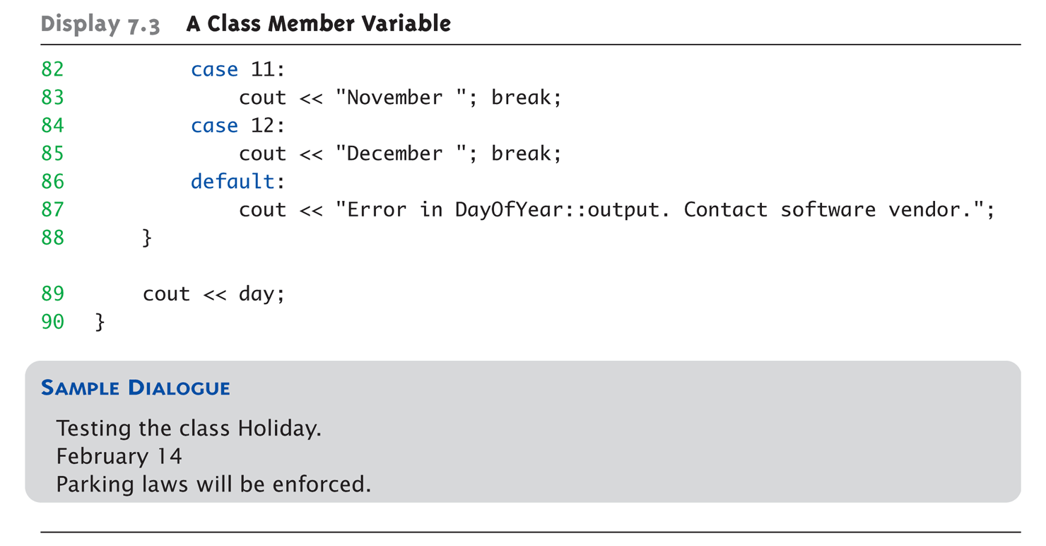
클래스 멤버 변수 예제 [5/5]
객체지향 프로그래밍
21

Slide 22
소멸자(destructor)
객체지향 프로그래밍
22
소멸자 (destructor)
클래스 멤버 함수
클래스이름에 ~ (tilde) 기호를 붙인 이름
MyClass::~MyClass () {
// Clean-up
}
객체를 제거할 때 소멸자를 호출
자동 변수 객체는 블럭을 벗어날 때
동적 변수 객체는 delete 연산자를 사용할 때
소멸자를 정의하지 않으면 기본 소멸자를 컴파일러가 추가
객체의 소멸자를 실행한 다음, 클래스 형 멤버 변수의 소멸자를 호출
클래스 멤버 변수가 여러 개인 경우 선언된 순서의 역순으로 호출

Slide 23
소멸자 예제
class PFArrayD {
public:
...
~PFArrayD(); // 소멸자
private:
double * a; // 동적 할당 멤버 변수
int capacity;
int used;
};
PFArrayD::~PFArrayD () {
delete [] a;
}
객체지향 프로그래밍
23
소멸자 (destructor)
기본 소멸자는 a가 가리키는 배열을 자동으로 제거하지 않음
사용자 정의 소멸자에서 의도한 바에 따라 a가 가리키는 배열을 제거하는 코드를 추가

Slide 24
소멸자 예제
객체지향 프로그래밍
24
소멸자를 작성할 때 복사생성자와 할당연산자를 작성하는 방법과 일관성있게 구현해야 함
=> 소멸자, 복사생성자, 할당연산자에 대한 슬라이드 참고

